Slide 1

FoxDevLabs
Apresenta
SCHOOLSTORE
E-Commerce de material escolar

Slide 2
tecnologias
Java EE
JSP
JSTL
HTML5
CSS3
MdBootstrap
MYSQL
XAMPP (LAMPP)
Selenium
Eclipse IDE
Jquery

Slide 3
Requisitos
Requisitos funcionais realizados: 30 de 36;
Requisitos Não-Funcionais: 7 de 9;
Requisitos de Regra de Negócio: 20 de 34

Slide 4
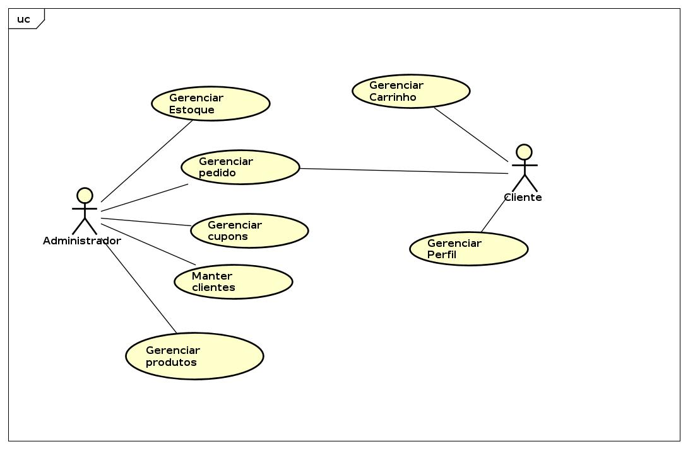

Slide 5
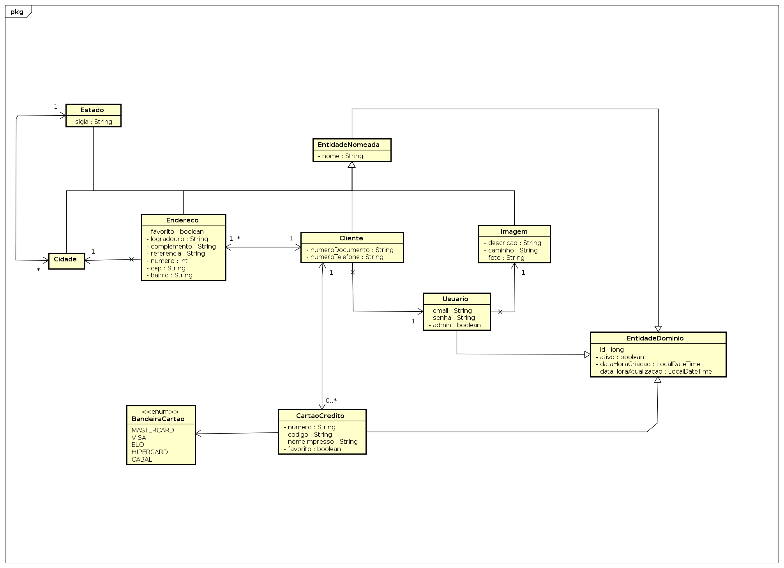

Slide 6
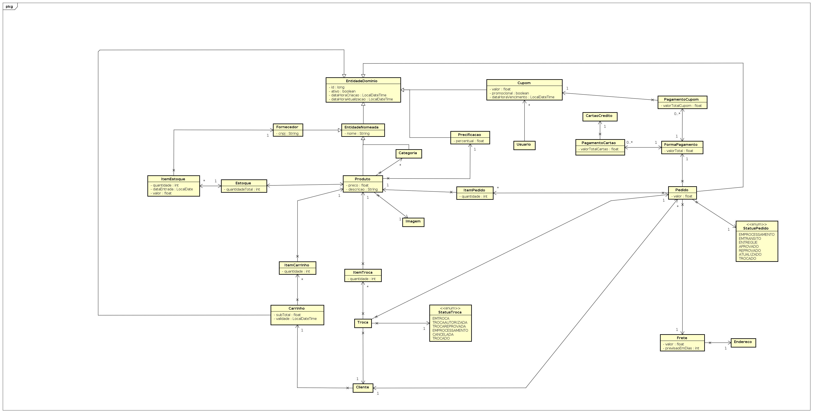

Slide 7
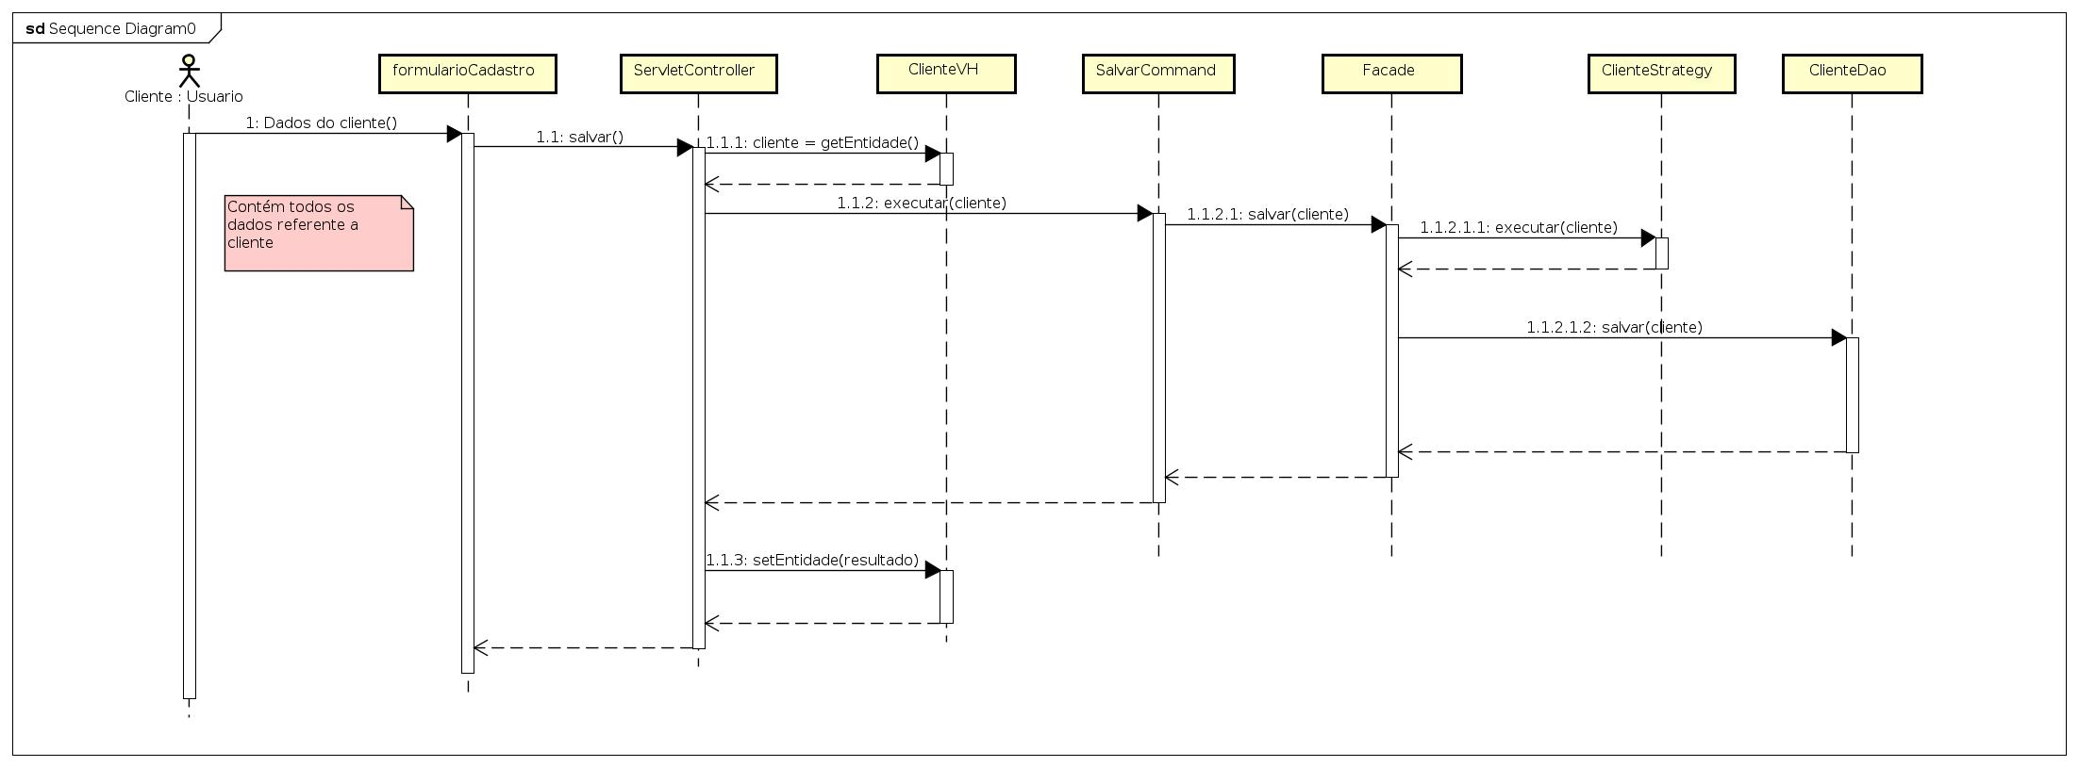

Slide 8
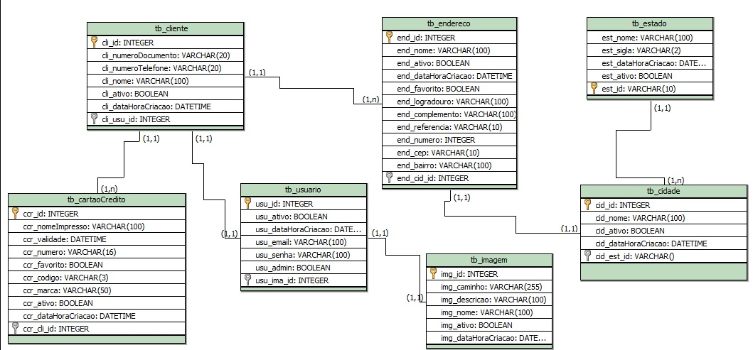

Slide 9
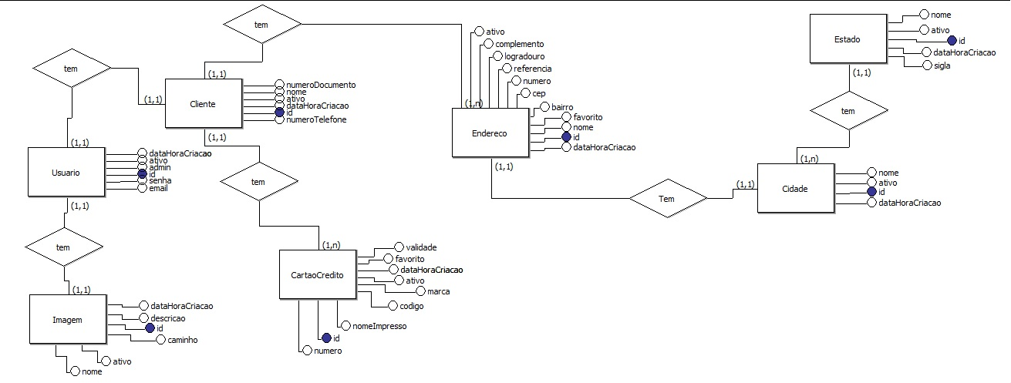

Slide 10
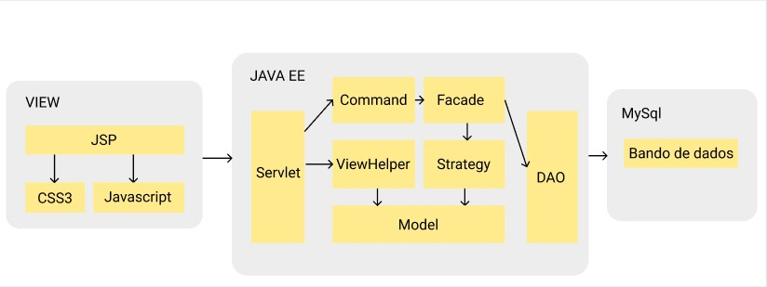

Slide 11
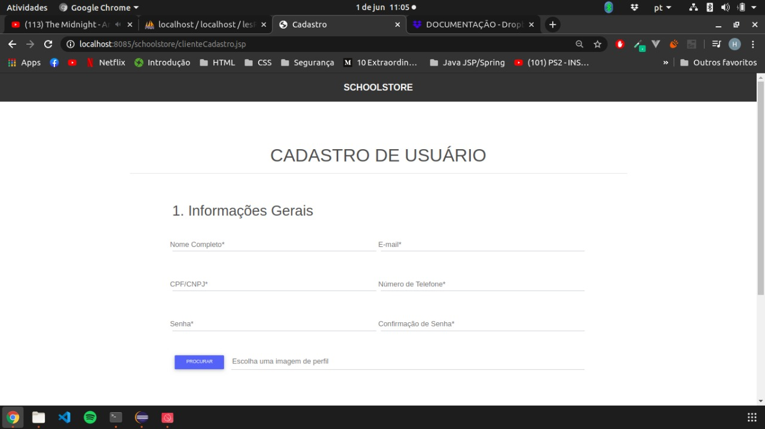
Tela: Cadastro

Slide 12
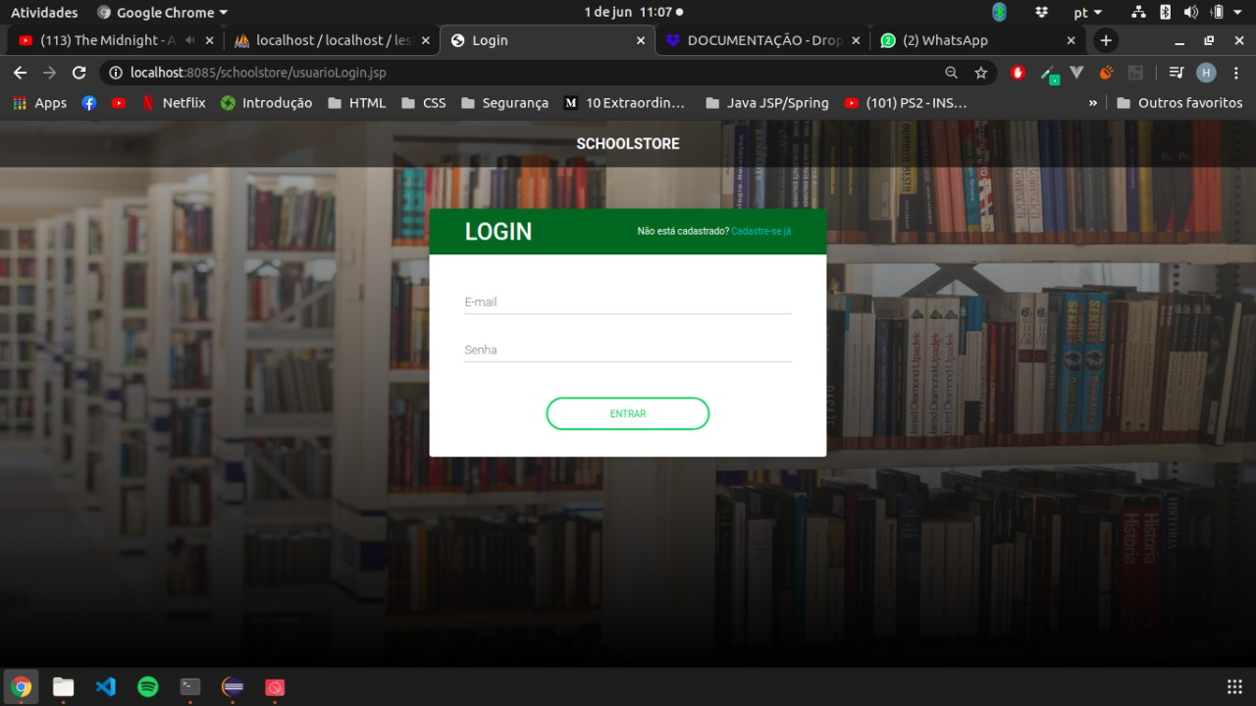
Tela: login

Slide 13
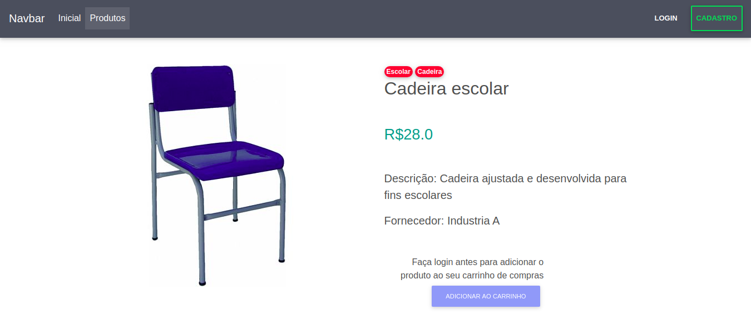
Tela: Visualização de produto

Slide 14
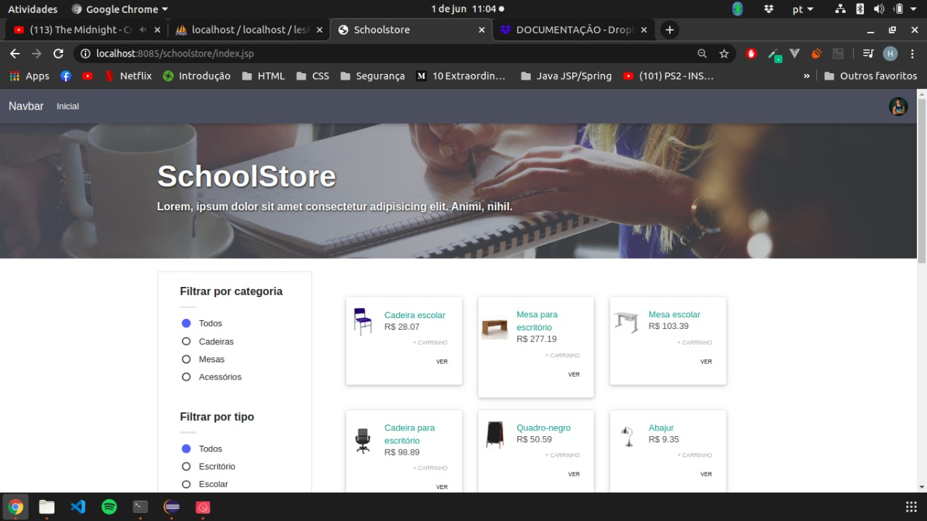
Tela: Página inicial

Slide 15
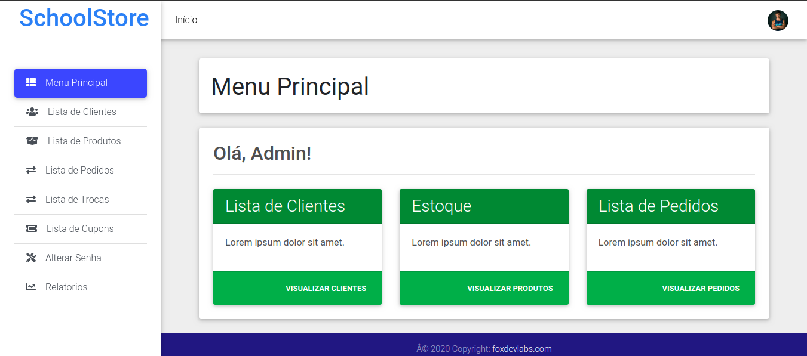
Tela: Menu do administrador

Slide 16
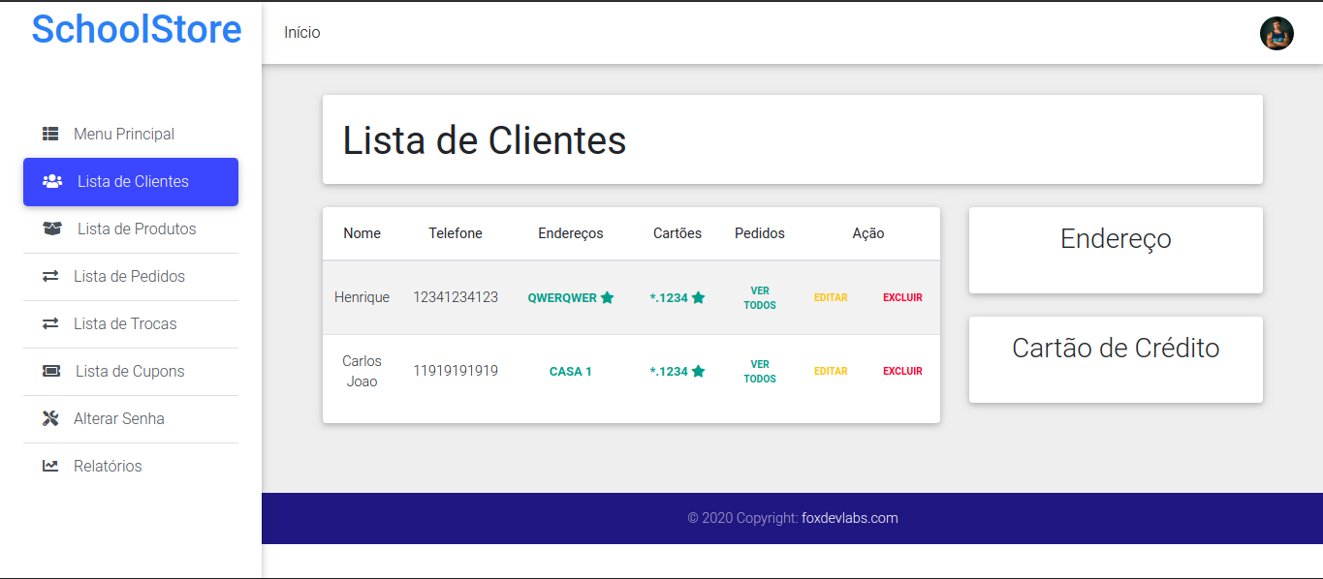
Tela: Lista de clientes cadastrados

Slide 17
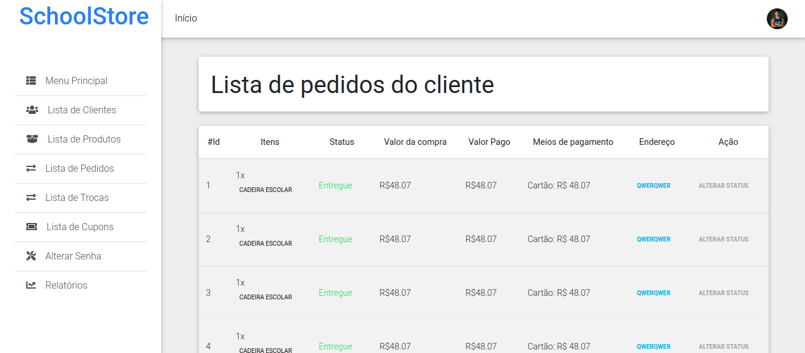
Tela: lista de pedidos de um cliente

Slide 18
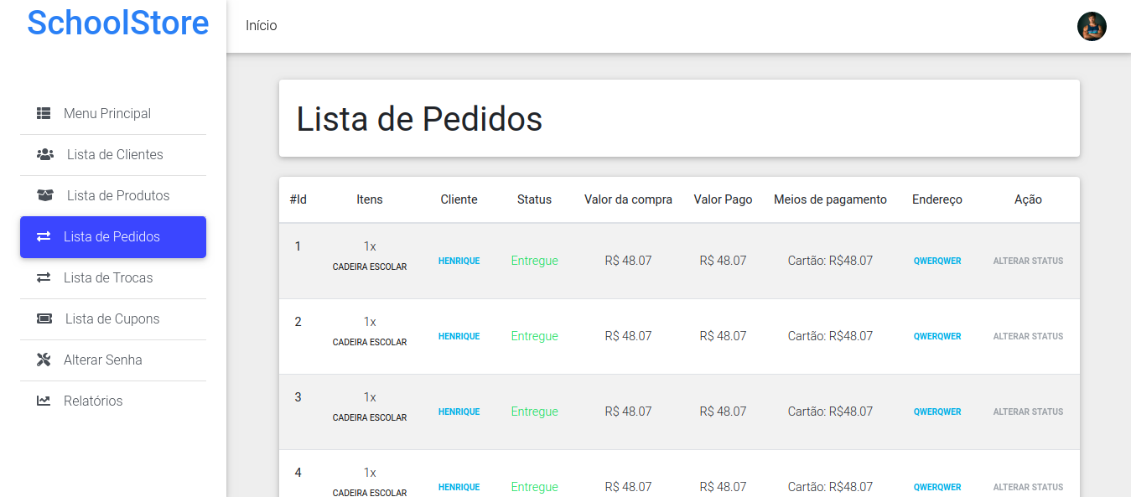
Tela: lista de pedidos geral

Slide 19
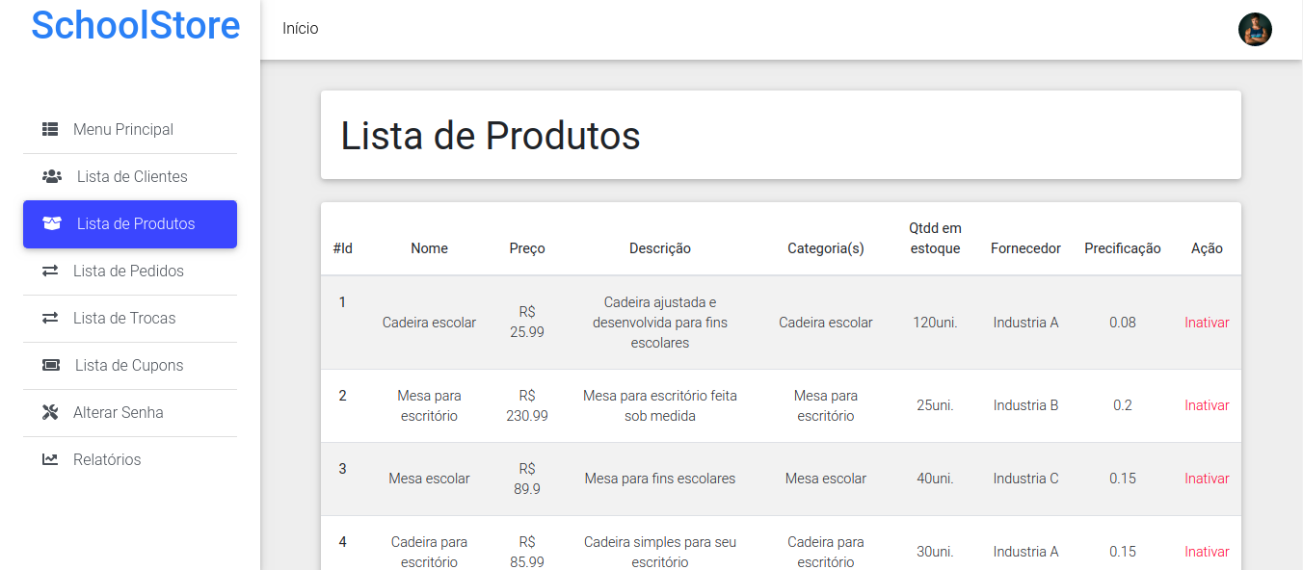
Tela: lista de produtos em estoque

Slide 20
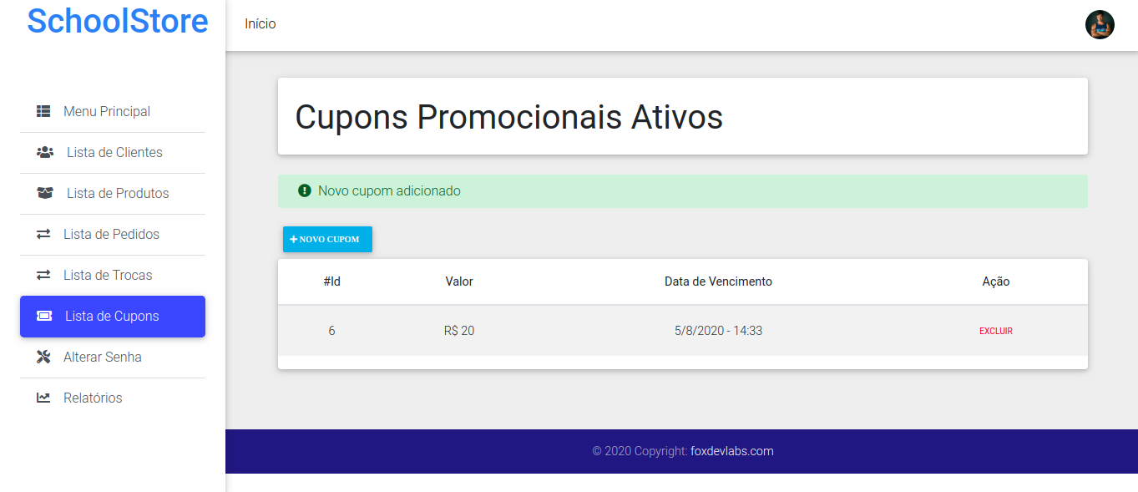
Tela: Lista de cupons promocionais

Slide 21
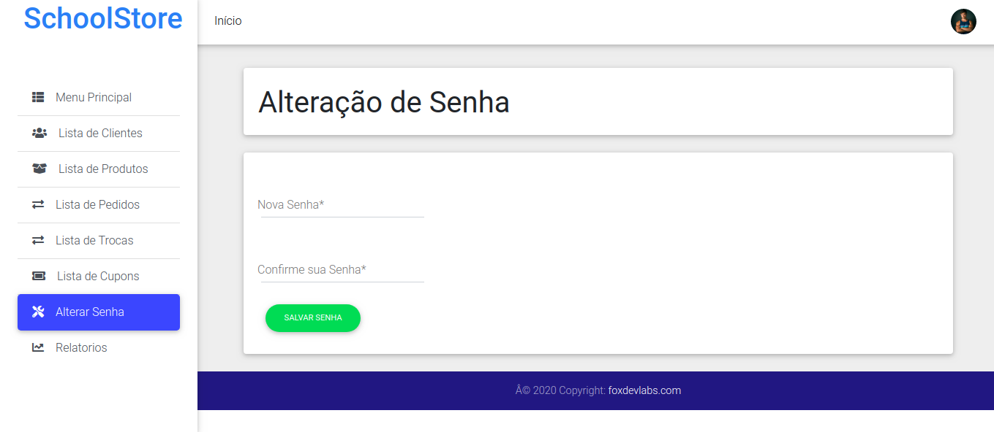
Tela: Alteração de senha

Slide 22
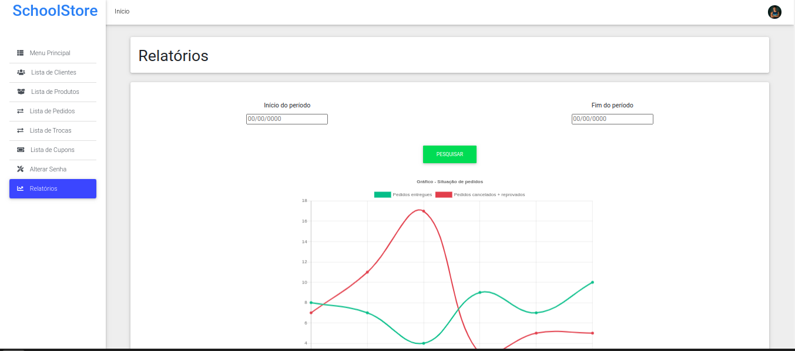
Tela: Relatório de vendas

Slide 23
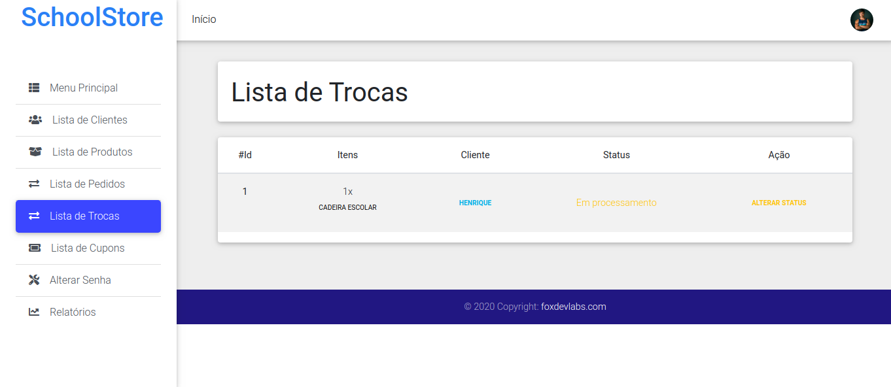
Tela: Lista de trocas

Slide 24
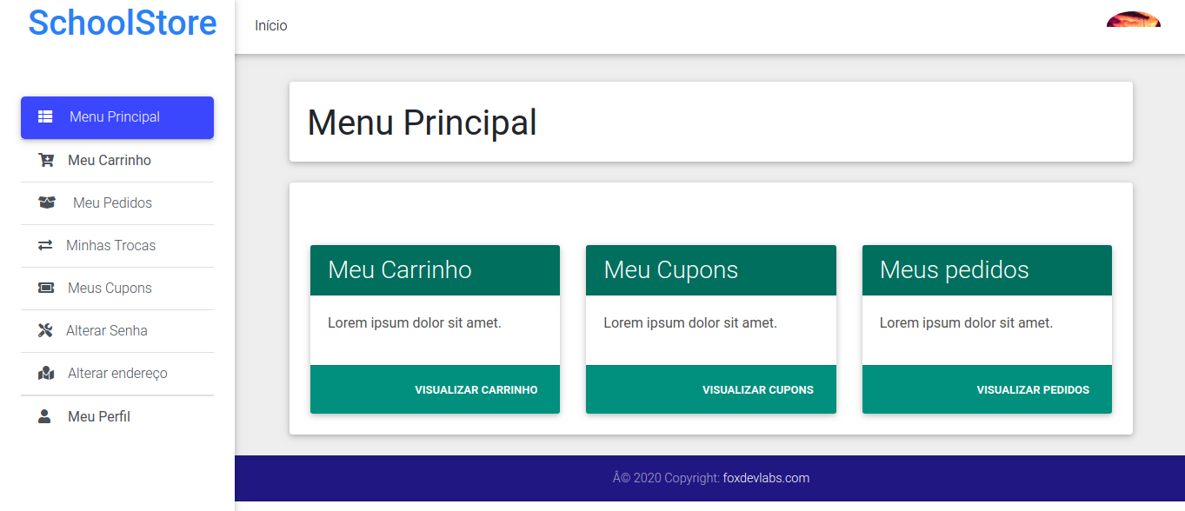
Tela: Menu de cliente

Slide 25
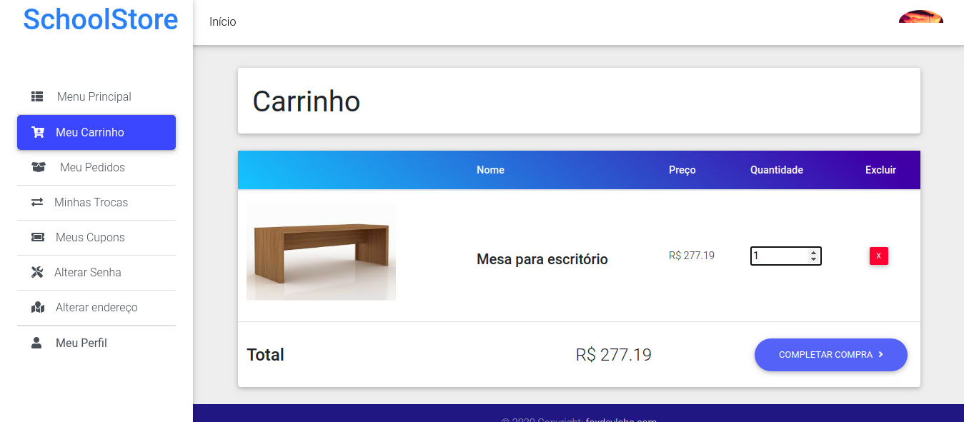
Tela: Carrinho de produtos

Slide 26

Tela: lista de pedidos do cliente

Slide 27
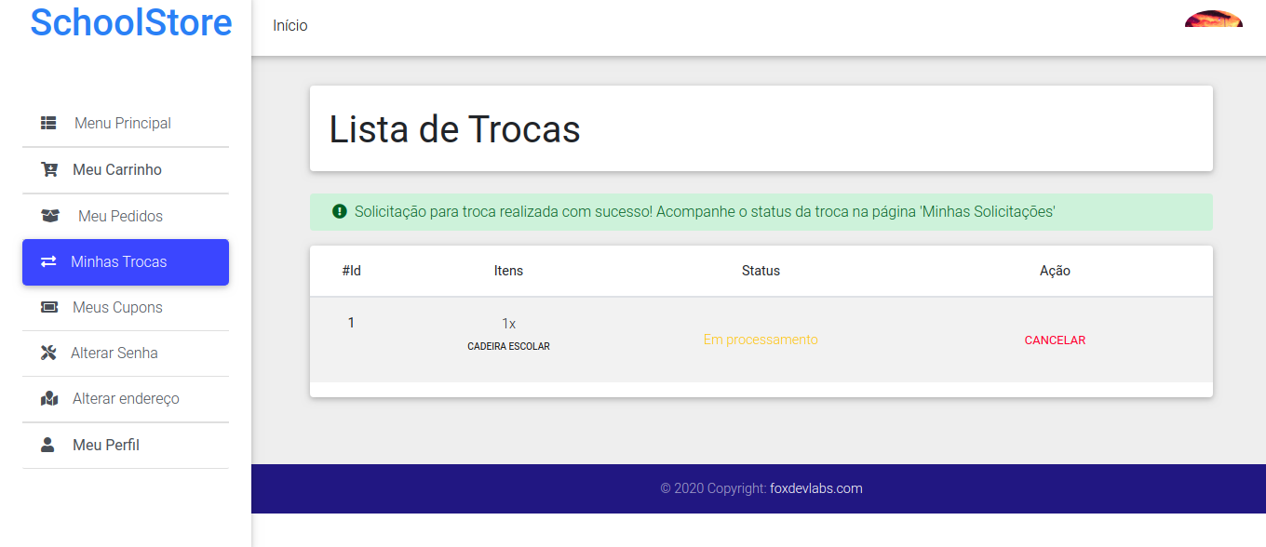
Tela: Lista de trocas do cliente

Slide 28
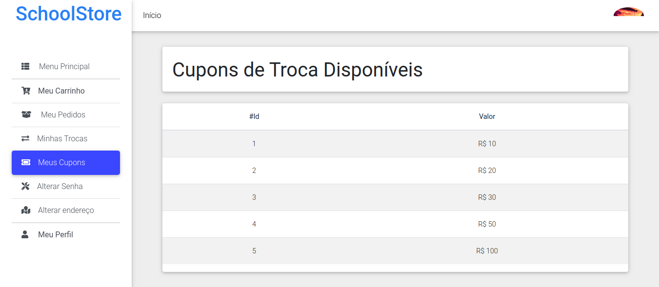
Tela: lista de cupons de troca do cliente

Slide 29
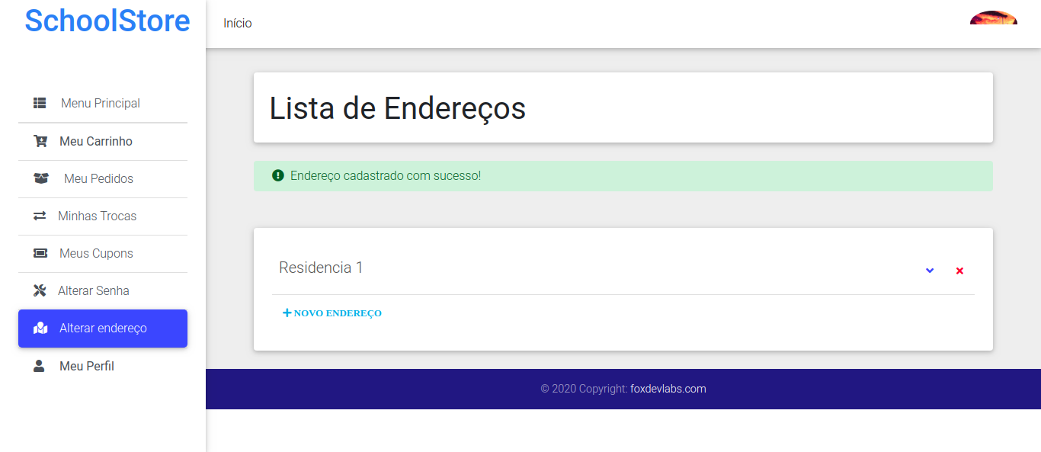
Tela: lista de endereços

Slide 30
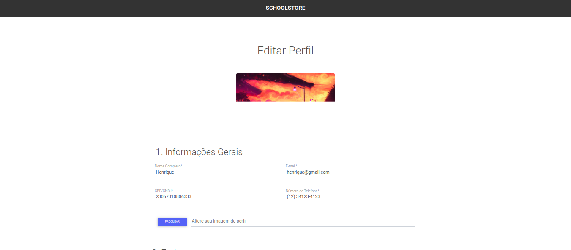
Tela: edição de perfil

Slide 31
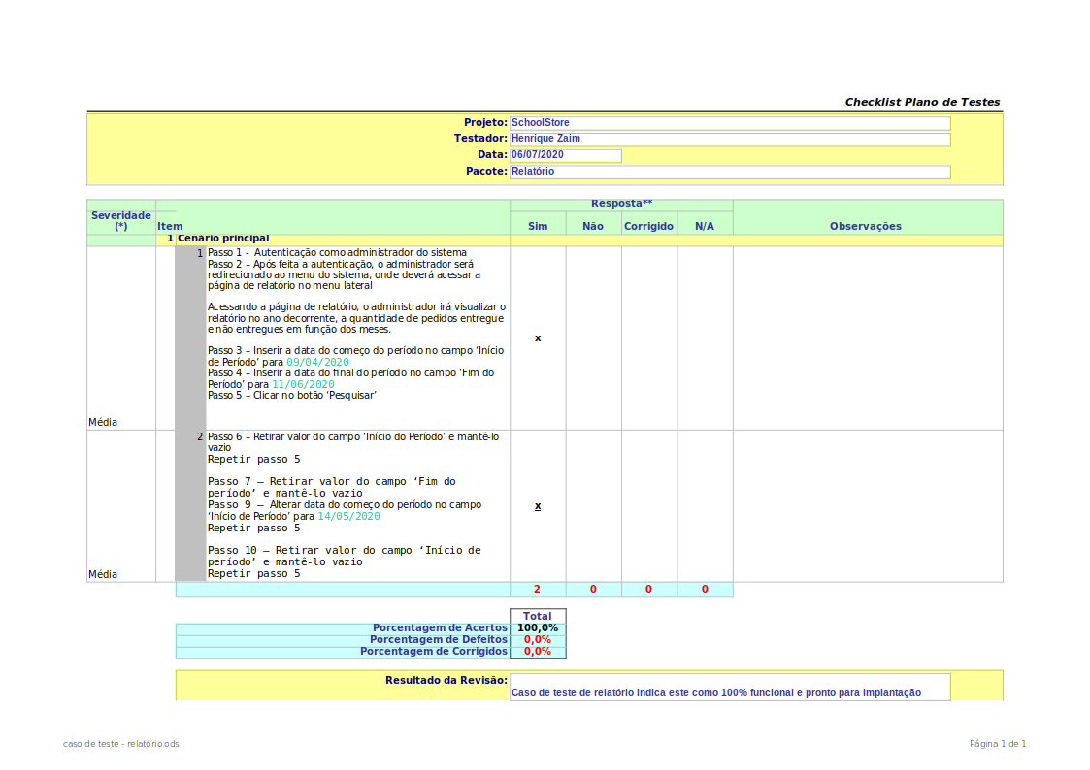
Caso de teste: Relatório

Slide 32
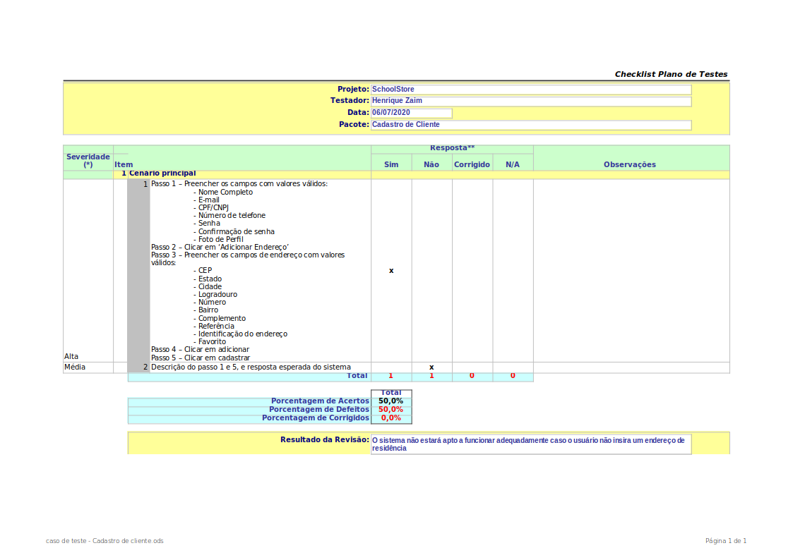
Caso de teste: Cadastro de cliente

Slide 33
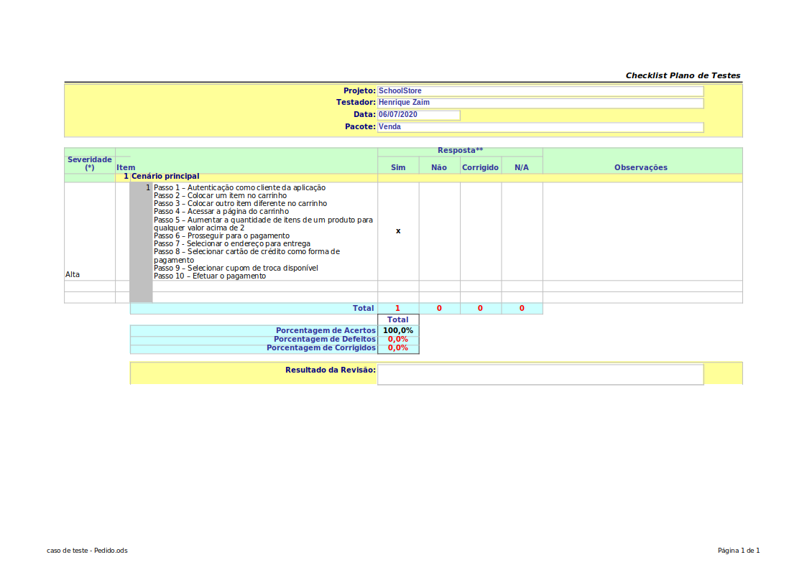
Caso de teste: efetuar pedido

